Slide 1
Kooperativno, natjecateljsko i mješovito kooperativno-natjecateljsko podržano učenje za igru Zmija s više agenata
Eva Kaštelan
Završni rad
mentor: prof. dr. sc. Domagoj Jakobović
2022./2023.

Slide 2
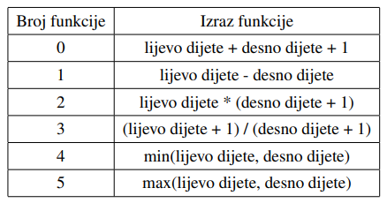
Opis modela i agenta
motivacija – igra Zmija (eng. Snake game)
model – „mozak”- GP stablo
binarno stablo
maksimalne dubine 6
čvor stabla – cjelobrojna vrijednost koja predstavlja funkciju nad svojom djecu
terminali – sadrže cjelobrojne vrijednosti koje predstavljaju agentov pogled na okolinu

Slide 3
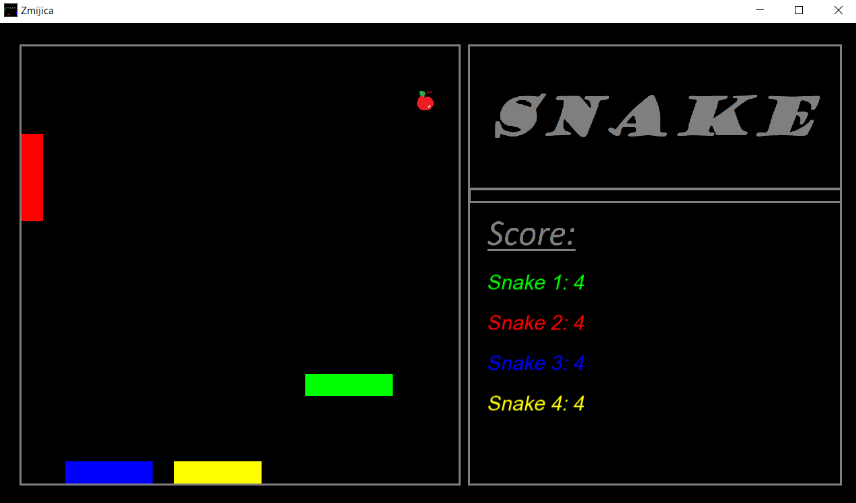
Okolina

Slide 4
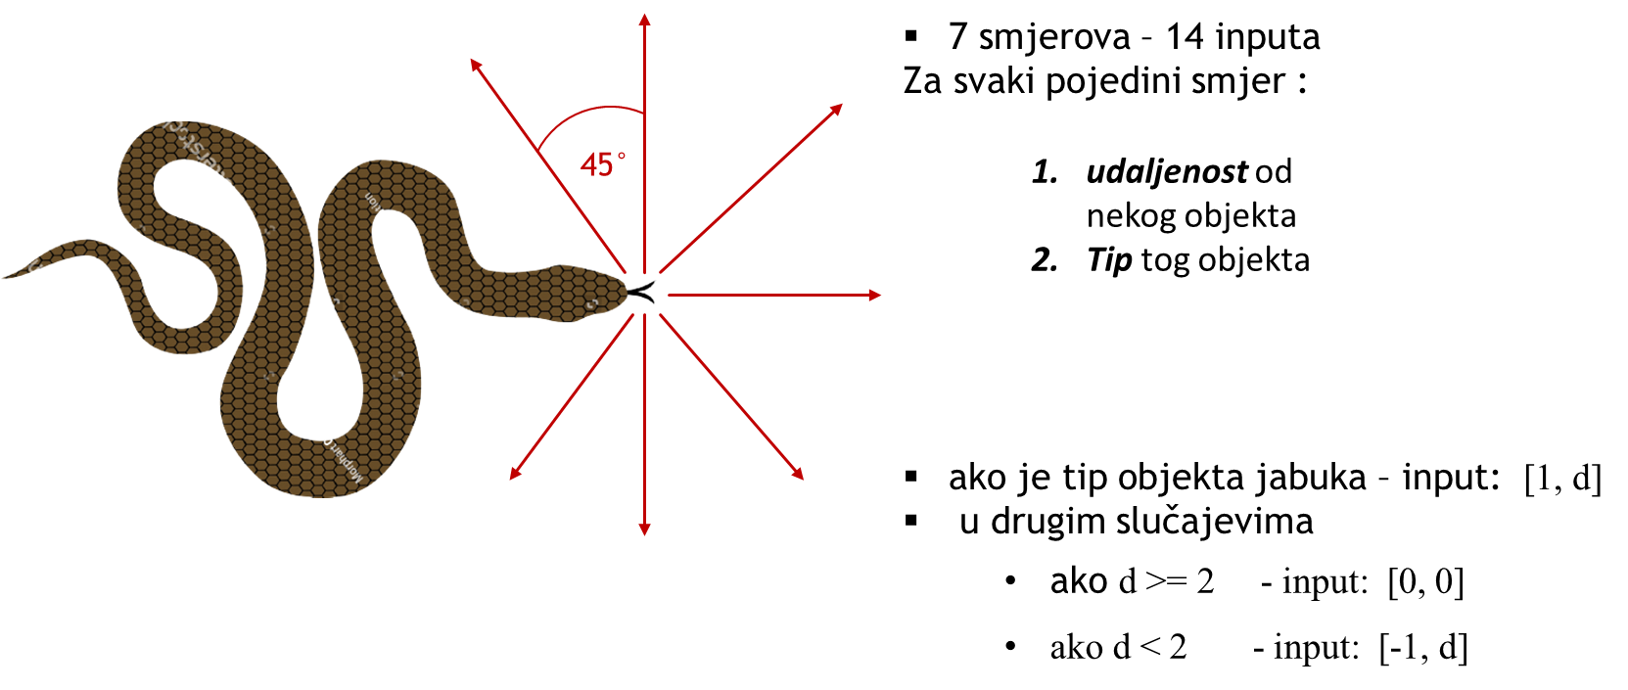
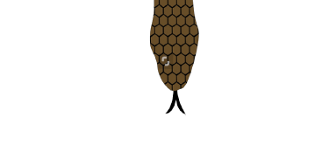
zmija ima 3 izlazne akcije (koraka)
lijevo, desno i ravno (s obzirom na poziciju vlastite glave)

Slide 5
3 verzije:
Kooperativna inačica koevolucije
Natjecateljska inačica koevolucije
Mješovito kooperativno-natjecateljska inačica koevolucije

Slide 6

1. Kooperativna inačica koevolucije
3 faze razvoja
Pronalazak prikladne fukcije dobrote
Podjela učenja na 2 zahtjeva
- pokušaji:
Single-agent goal attainment learning
Multi-agent cooperation
uvođenje kooperativne funkcije dobrote nakon 20 generacija
uvođenje kooperativne funkcije dobrote nakon 5 generacija

Slide 7
Joint Action Learning – treći pokušaj
modifikacija single-agent algoritma
svi agenti u okruženju su modelirani kao jedan agent s uređenim parom odluka (svaka za pojedinog agenta)
problem eksponencijalni rast odluka (i unosa)
rješenje: limitirani broj agenta

Slide 8
razred Team – sadrži tim od 2 zmije
- za svaku od njih radi odluku
- odluku radi temeljem inputa obje zmije
- „mozak” Tima – GP
opet se javlja problem biranja fitness fukcije
- ali su rješenja puno utjecajnija ovaj put jer se ocjenjuje Team
(a ne svaka zmijica zasebno)
puno odluka, puno inputa -> dugo učenje

Slide 9
Fitness funkcija - veliki broj koraka + veliki score za obje zmije tima
$$dobrota=500∗\left(1−\frac{ Δ dobitak}{200}\right)+300∗\left(1−\frac{Δ koraci}{200}\right)+\sum_{zmija}^{tim}{koraci}+30∗\sum_{zmija}^{tim}{dobitak}$$

Slide 10
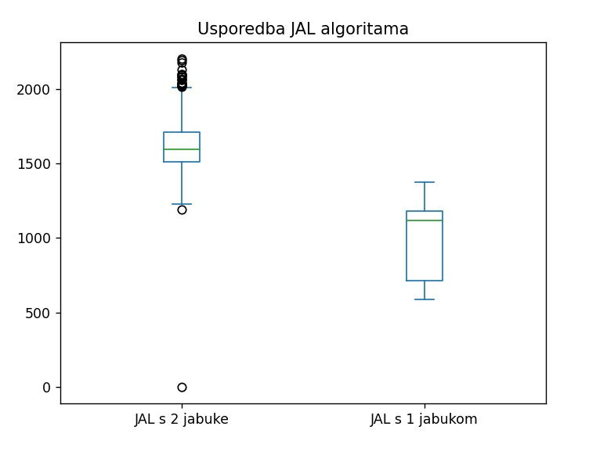
uspijeh se tek javlja dodavanjem više nagrada – dodatna jabuka!
zmije pokazuju kooperativne tendencije

Slide 11
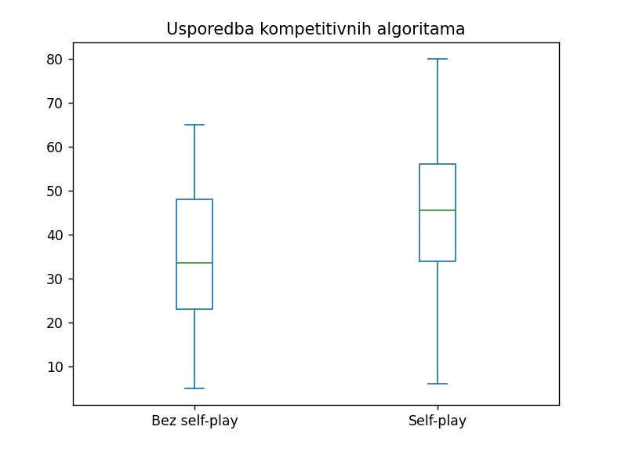
2. Natjecateljska inačica koevolucije
zmije razviju natjecateljsku narav prirodno u okruženju s jednim ciljem
cilj inačice potaknuti tu prirodnu naklonost

Slide 12
Self-play
zmije se natječu protiv jedne strategije –tj.uče igrati protiv neke strategije
Kako sad uključiti „kontinuiranu” evoluciju? – zmije igraju protiv neke dobre izazov-strategije (u ovom slučaju Hamilton hardkodirana zmija) sve dok ju neka ne pobjedi – najbolja u određenoj generaciji koja je uspijela pobijediti zmiju-izazoviteljicu postaje nova izazoviteljica protiv koje se sada uči igrati

Slide 13
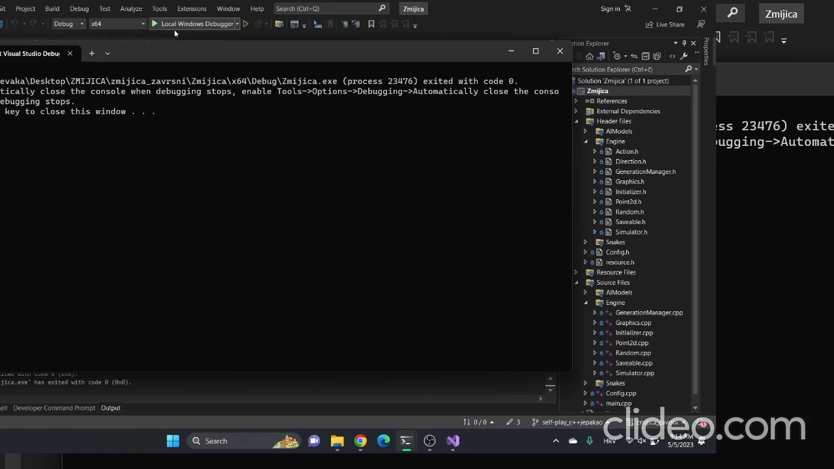

Slide 14
3. Mješovito kooperativno-natjecateljska inačica koevolucije
Self-play + Joint-action
Primjenjena tehnika Self-play nad timovima

Slide 15
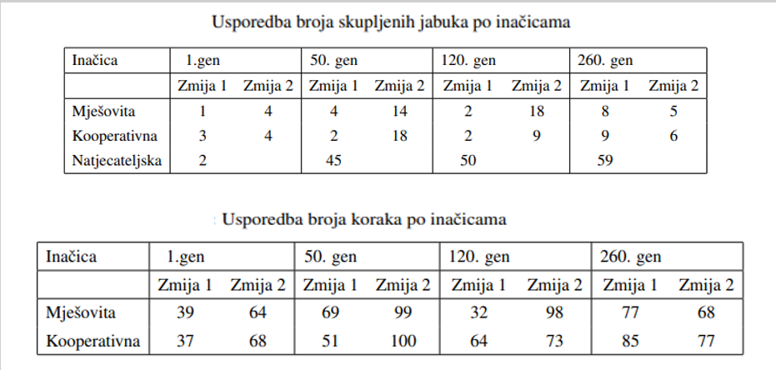
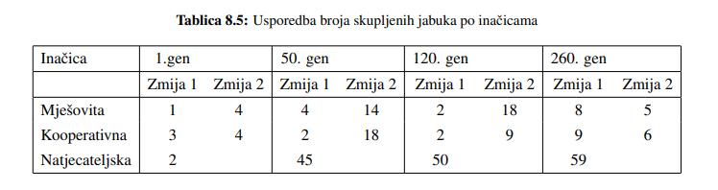


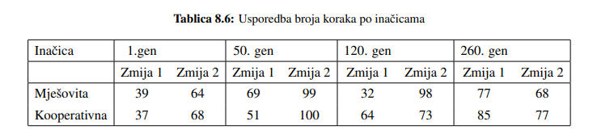

Usporedba inačica

Slide 16
Zaključak
najzahtjevnija inačica: kooperativna inačica
- sukob prirodi dosad postavljene okoline
najbolji napredak : natjecateljska inačica
- najbrže učenje pokazuje
najveći izazov: pronalazak tehnika

Slide 17
Hvala na pažnji!

Slide 18
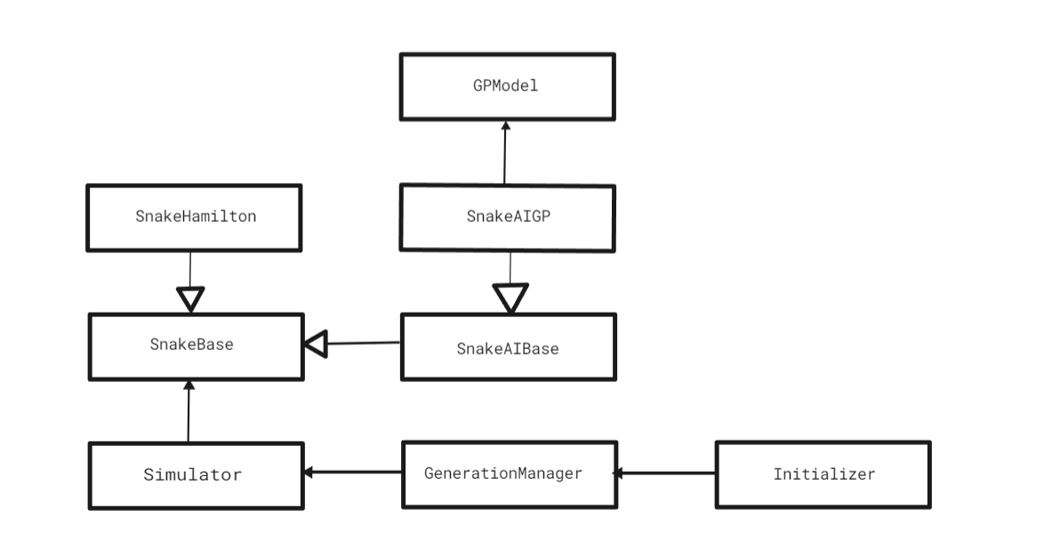
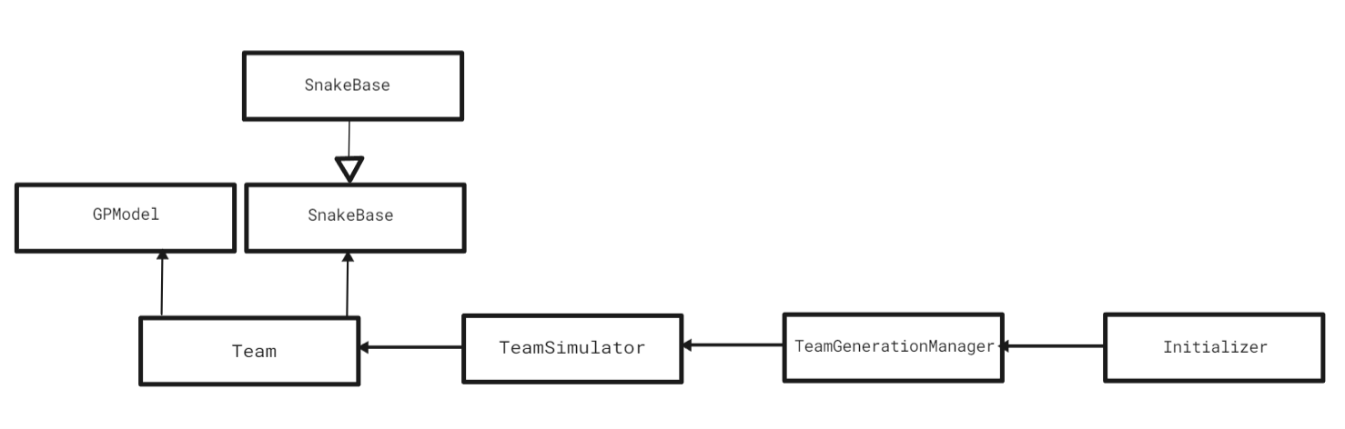


Implementacijski okviri

